Slide 1

Introduction à l’IPBES et son programme travail glissant jusqu’à 2030
Eric Bertrand Fokam,
Membre MEP de IPBES
11 Juin 2024
www.ipbes.net

Slide 2

Plan de la Présentation
Qu’est-ce que IPBES?
Apperçu des Evaluations de IPBES
Renforcer les capacités, Renforcer les bases de connaissances et Soutenir les politiques
Engagement des parties prenantes
Plateformes Nationales

Slide 3

1. Qu’est-ce que l’IPBES ?

Slide 4

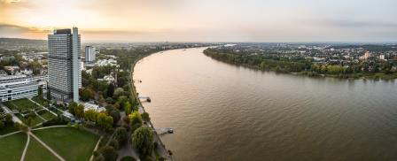
Bienvenue à l'IPBES !
  Plateforme intergouvernementale scientifique et politique sur la biodiversité et les services écosystémiques
  Mission: Renforcer les bases des connaissances pour une meilleure politique grâce à la science, pour la conservation et l'utilisation durable de la biodiversité, le bien-être humain à long terme et le développement durable.
  Créé en 2012 en tant qu'organisme intergouvernemental indépendant par 94 États par le biais d'une résolution (contrairement, par exemple, à la Convention sur la diversité biologique, qui est un traité)
  2024: 146 États sont membres de l’IPBES
Secrétariat hébergé par l'Allemagne à Bonn
Notes:
Bonnie

Slide 5
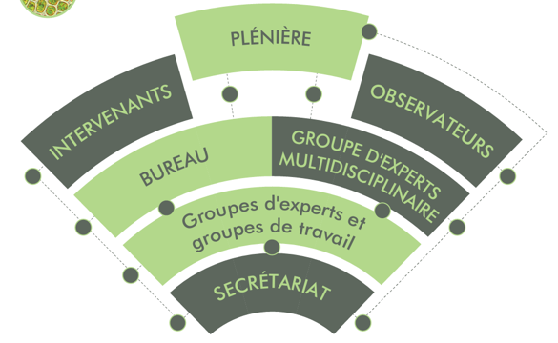
Comment IPBES est-elle structurée ?
La plénière, l’organe directeur de l’IPBES et ses observateurs.
Un bureau et un groupe d’experts multidisciplinaire, qui supervisent les fonctions administratives et scientifiques de l’IPBES.
Des groupes d’experts et groupes de travail, composés d’une sélection de scientifiques et de détenteurs de savoir réalisant les évaluations de l’IPBES et d’autres livrables.
Secrétariat (y compris les groupes d’appui technique), qui met en oeuvre le programme de travail et soutient les autres entités.
#InvasiveAlienSpecies Assessment
Notes:
EST-CE QU’ON GARDE CELLE-CI?

Slide 6
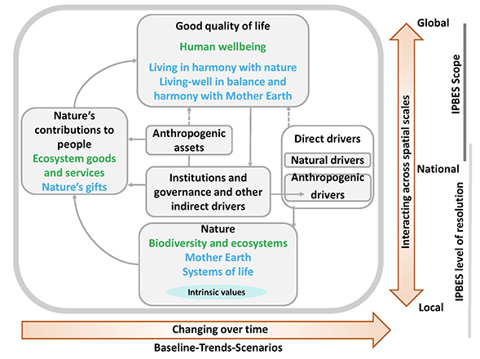
Le cadre conceptuel de l’IPBES
Place les moteurs (facteurs indirects au centre)
Favorise une approche intégrée pour les travaux de l’IPBES
Montre que l'IPBES fonctionne avec différents systèmes de connaissances
Díaz et al., 2015

Slide 7



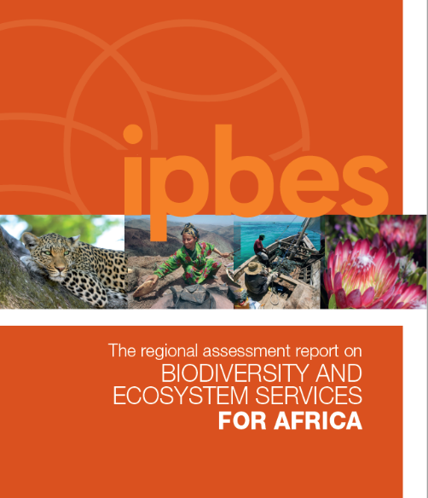
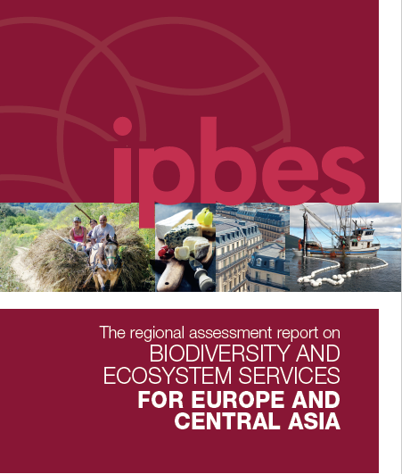

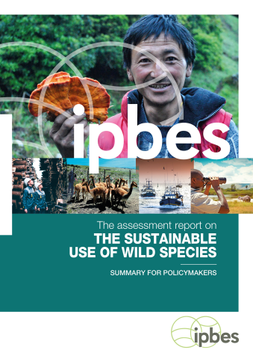

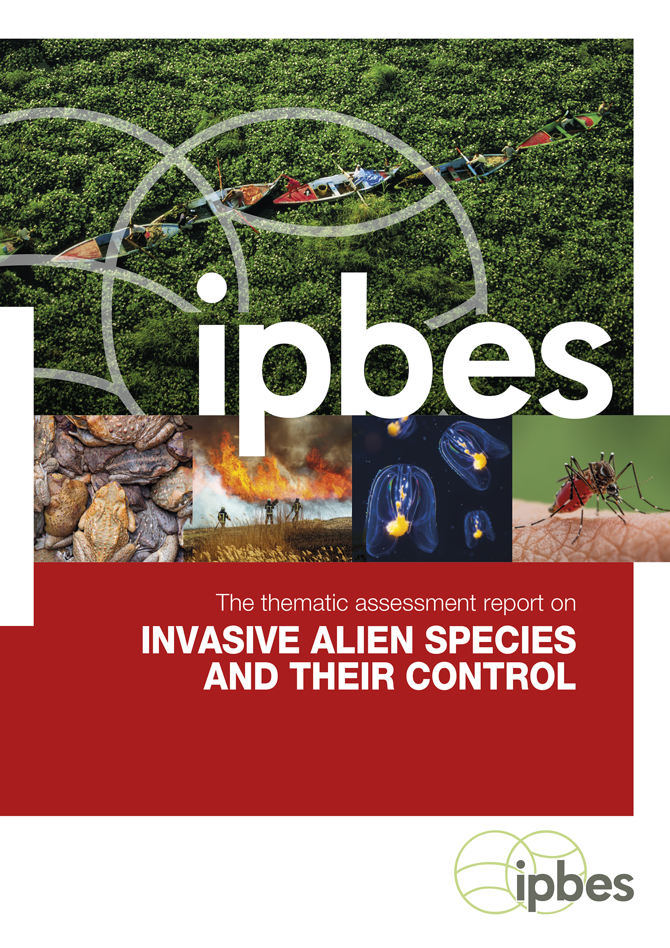
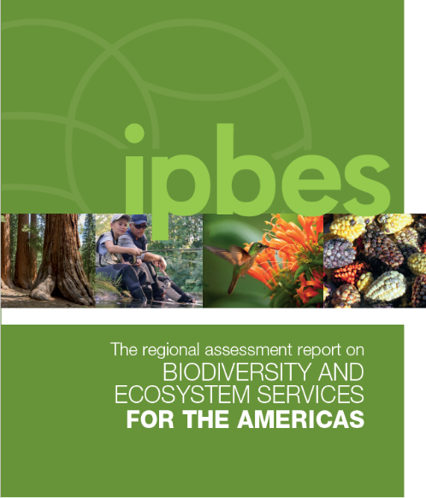
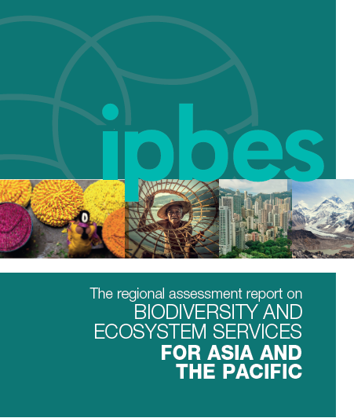
Le premier programme de travail de l'IPBES :
Établir la base de connaissances pour la prise de décision
2016
2019
11 rapports
2,800 experts
2018
2022
2023

Slide 8
Les Évaluations de IPBES ont de l’impact !
Le Cadre mondial pour la biodiversité Kunming-Montréal (2023)
Le rapport sur les risques mondiaux (Forum économique mondial, Davos 2020-2023) a commencé à classer la biodiversité parmi les 5 principaux risques pour les entreprises en 2020, sur la base de l'évaluation mondiale.
Engagement du G20 sur la biodiversité
Charte du G7 sur la biodiversité
De nombreuses législations nationales
Etc.
Please see our impact tracking data base “TRACK”: https://www.ipbes.net/impact-tracking-view

Slide 9
Le Programme Glissant de l’IPBES Jusqu’à 2030
  Adopté à IPBES 7 (2019); Sujets supplémentaires à IPBES 10 (2023)
  6 sujets prioritaires
  6 objectifs
Sujet 1 Évaluations des liens entre la biodiversité, l'eau, l'alimentation, la santé, l'énergie et le changement climatiquee: “évaluation du Nexus” | Sujet 2 Comprendre les causes sous-jacentes de la perte de biodiversité et les déterminants du changement transformateur et options pour réaliser la Vision 2050 pour la biodiversité | Sujet 3 Mesurer les impacts des entreprises et leur dépendance à l’égard de la biodiversité et des contributions de la nature aux populations | Sujet 4 Evaluer la biodiversité et les services écosystémiques (2ème Évaluation Globale) | Sujet 5 Surveillance de la biodiversité et des services écosystémiques | Sujet 6 Aménagement de territoires inclusif de la biodiversité et connectivité écologique
Notes:
Bonnie

Slide 10
Pas seulement évaluer les connaissances: les 6 objectifs du programme de travail
1- Évaluation des connaissances (synthèse et évaluation critique des connaissances existantes)
2- Renforcement des capacités (Exemple: programme pour jeunes scientifiques)
3- Renforcer les fondations des connaissances:
  3a- Connaissances et données (données et connaissances ; catalyser la génération de savoirs)
  3b- Savoirs autochtones et locaux
4- Soutien à la prise de décisions:
  4a- Outils et méthodologies d’appui aux politiques (se concentrer sur l’appropriation des évaluations terminées)
  4b- Scénarios et modèles
5- Communiquer et engager
6- Améliorer l'efficacité

Slide 11

2. Bref aperçu des évaluations IPBES

Slide 12
Objectif 1 : Évaluer les connaissances :
Calendrier indicatif jusqu’en 2030 pour les évaluations en cours et futures de l’IPBES
2023
2024
2025
2026
2027
2028
2029
Acceptation/approbation d’une évaluation par la Plénière
IPBES
IPBES
IPBES
IPBES
IPBES
IPBES
IPBES
IPBES
IPBES
IPBES
7
8
9
10
11
12
13
14
15
16
17
Scoping
Year 1
Year 2
Year 3
Biodiversité, eau, alimentation, energie et santé (nexus)
Scoping
Year 1
Year 2
Year 3
Déterminants du changement transformateur
Scoping
Prep
Year 1
Year 2
Entreprises et biodiversité
Scoping
Year 1
Year 2
Year 3
Year 4
2e évaluation mondiale
Surveillance de la biodiversité et
les contributions de la nature aux populations
Prep
Year 1
Year 2
Prep
Year 1
Intégration de la biodiversité dans l’aménagement du territoire et connectivité écologique
Year 2

Slide 13
Deuxième Évaluation Globale
Objectifs : La 2ème évaluation mondiale de la biodiversité et des services écosystémiques devrait :
Renforcer l'interface science-politique sur la biodiversité et les contributions de la nature aux populations et sociétés humaines
Avoir une portée globale similaire à celle de la première évaluation mondiale (2019)
Soutenir les gouvernements et les parties prenantes dans la mise en œuvre de la Convention sur la diversité biologique et de ses protocoles, du Cadre mondial Kunming-Montréal pour la biodiversité et de l'Agenda 2030 pour le développement durable ;
Soutenir l’évaluation des progrès vers la réalisation des cibles 2030 et 2050 du Cadre mondial pour la biodiversité, ainsi que des objectifs et cibles de développement durable pertinents ;
Fournir la base scientifique et technique pour le suivi du Cadre mondial pour la biodiversité après 2030.
  Durée: IPBES 11 - IPBES 15 (2028); 4 ans
  Processus de cadrage en cours

Slide 14
Processus de Cadrage de la Deuxième Évaluation Globale
​Progrès et prochaines étapes
Janvier 2024 Experts du cadrage sélectionnés par le MEP
12 Mars 2024 Réunion d'introduction en ligne avec les experts du cadrage
8-10 Avril 2024 Réunion de cadrage (Institut d'Océanographie, Monaco)
Fin Mai - Juin 2024 Revue externe du projet de rapport de cadrage
Décembre 2024 Rapport de cadrage examiné par l'IPBES 11

Slide 15
3. Renforcer les capacités, Renforcer les bases de connaissances et Soutenir les politiques

Slide 16
Organisme responsable
6 objectifs et 4 groupes de travail
Objectif 1
Évaluation des connaissances
L’objectif 1 est mis en œuvre par des groupes d’experts (supervisés par le MEP et le Bureau)
Objectif 2
Renforcement des capacités
Task force on
capacity-building
Task force on data and knowledge
a
Catalyse de la génération (mobilisation) de connaissances (supervisée par le MEP et le Bureau)
Objectif 3
Renforcer les bases de connaissances
b
Task force on Indigenous and local knowledge
Objectif 4
Appui aux Politiques
a
Task force on scenarios and models
Faire avancer le travail sur les instruments de politiques, l’appui et les méthodes à la prise de décisions (supervisée par le MEP et le Bureau)
b
Objectif 5
Communiquer et engager
L'objectif 5 est supervisé par le Bureau
Objectif 6
Améliorer l'efficacité
L'objectif 6 est supervisé par le MEP et le Bureau
Notes:
And associated webinars with subtitles in the 6 UN languages

Slide 17
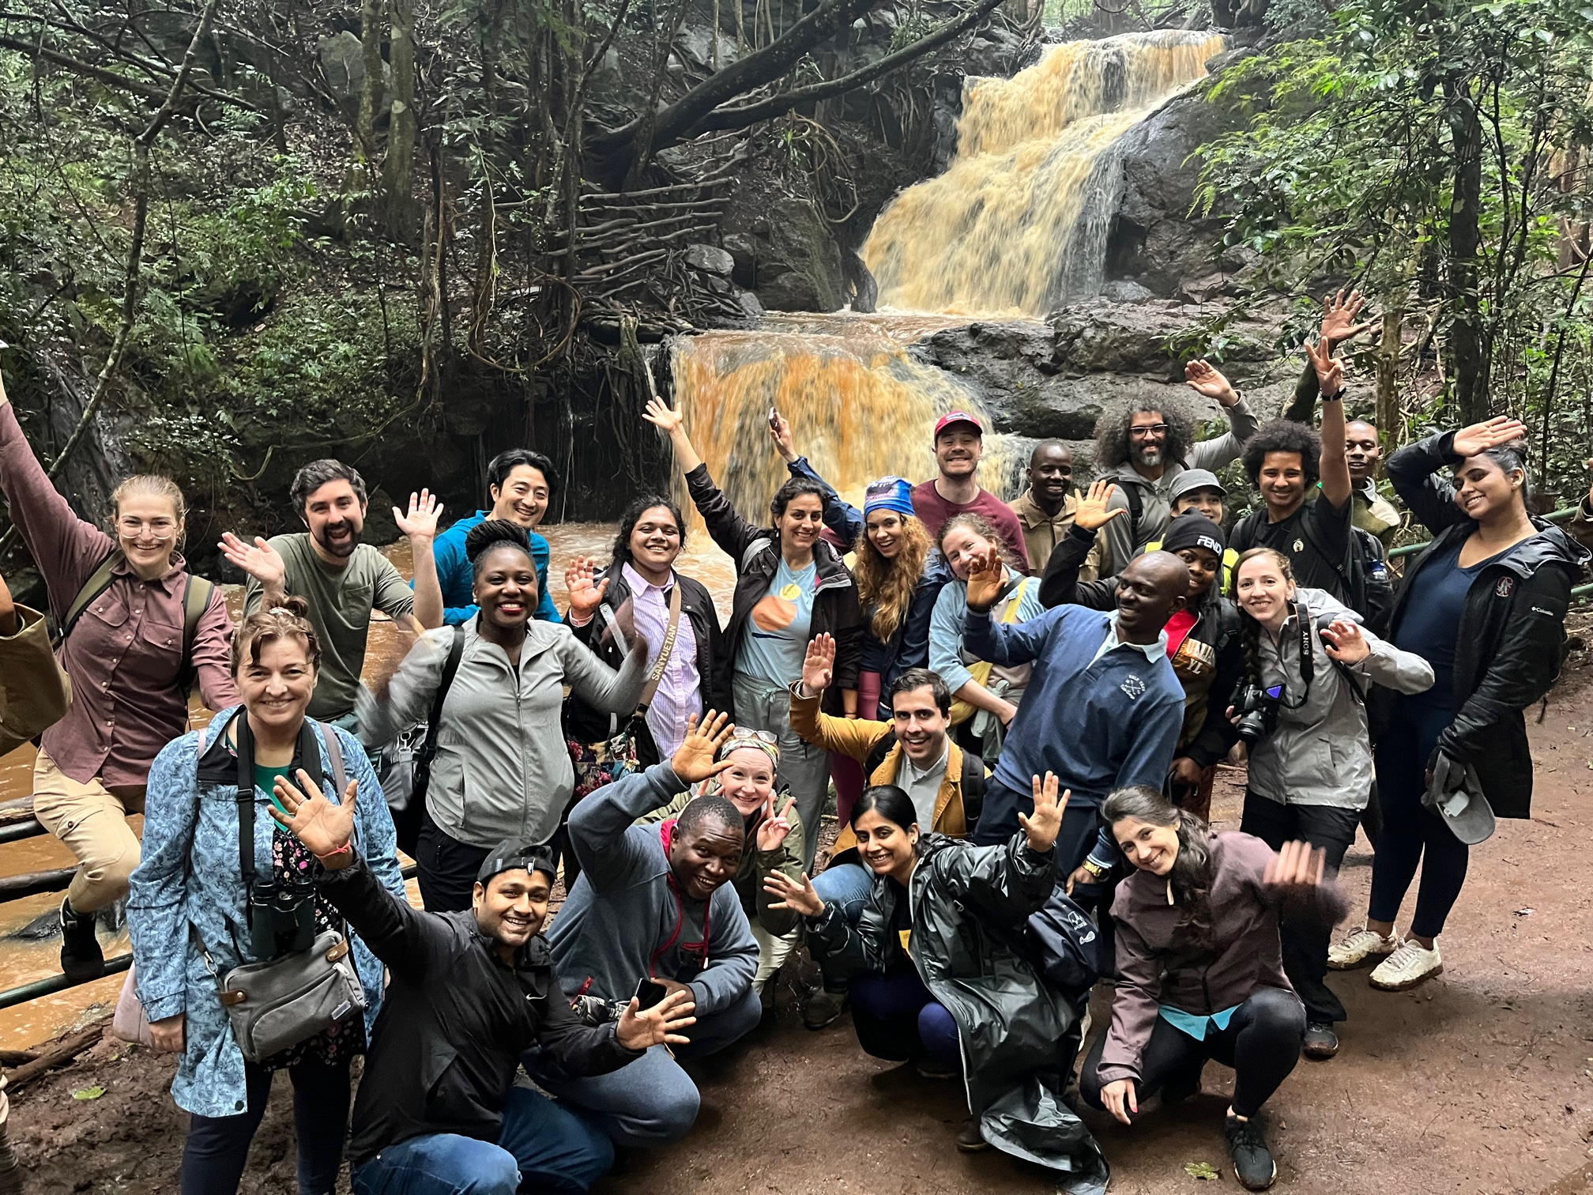
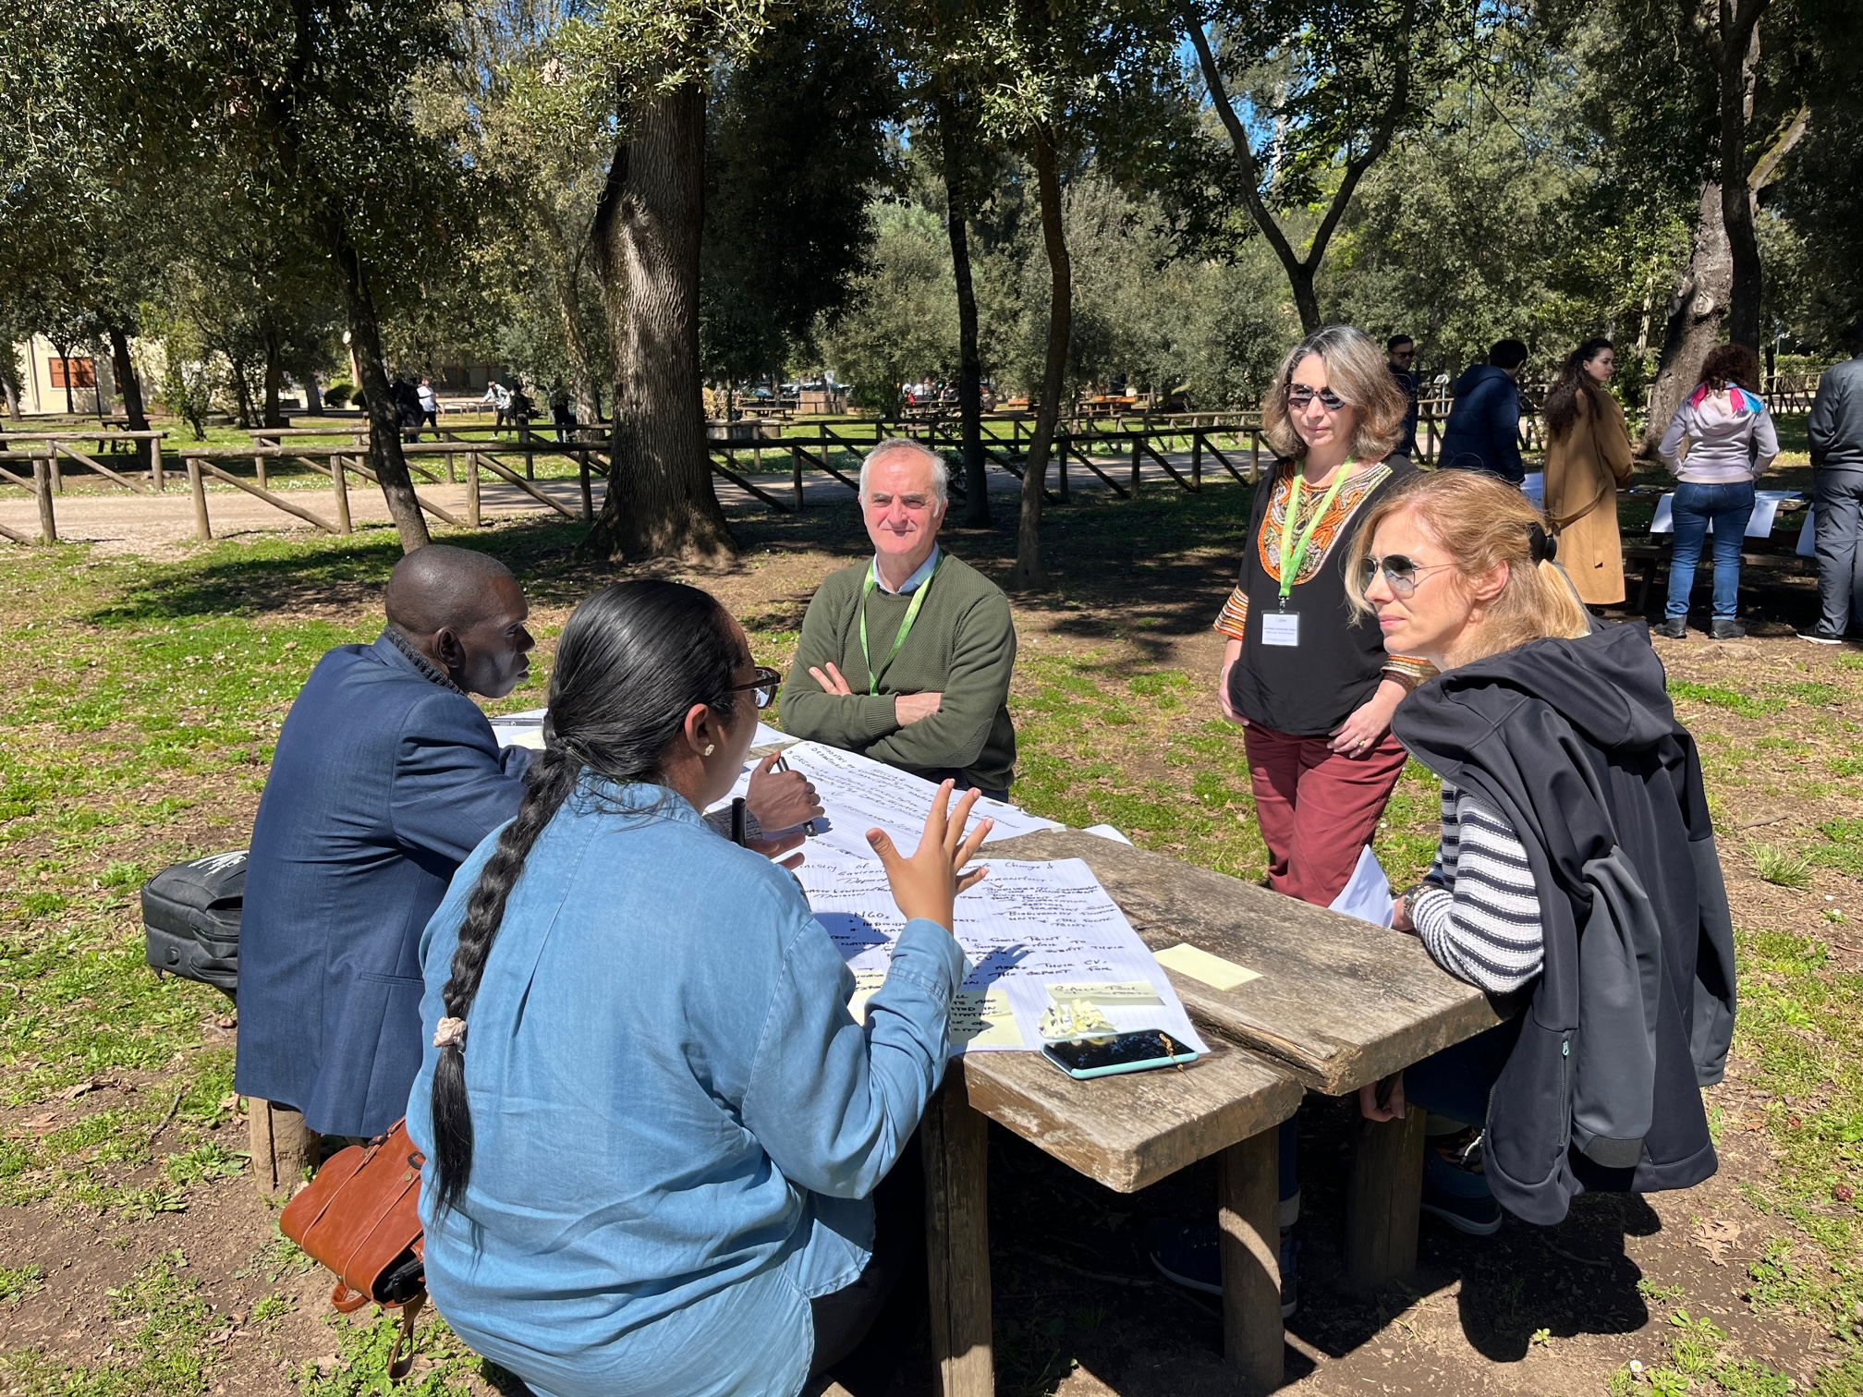
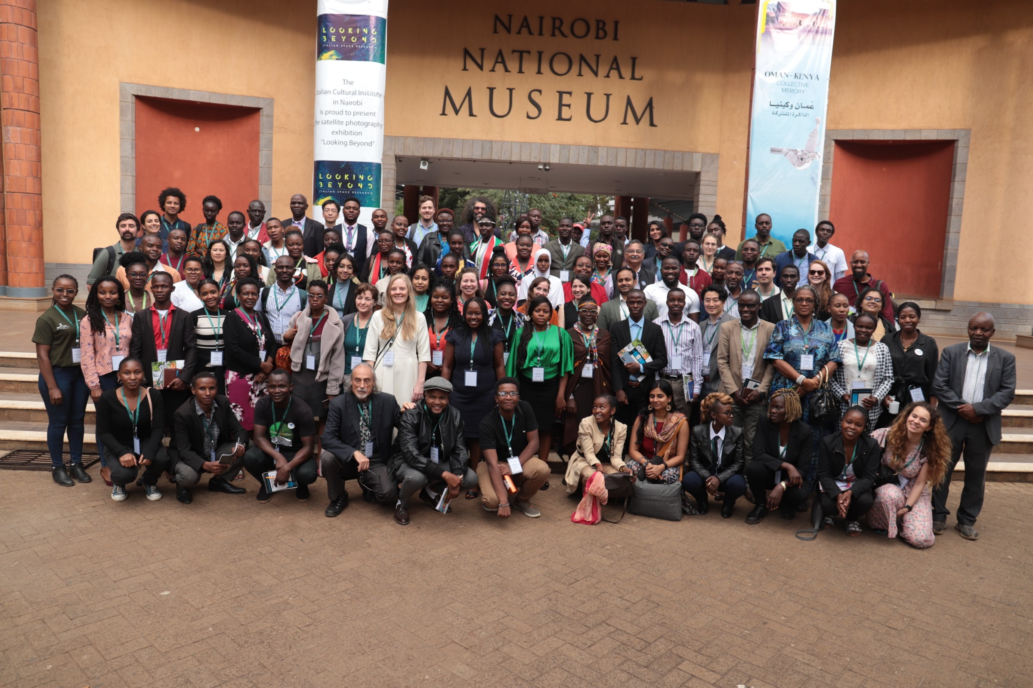

Objectif 2 – Renforcement des capacités
Développer les capacités des individus et des institutions pour une interface science-politique renforcée pour la biodiversité et les services écosystémiques
  Objectif 2(a) – Apprentissage et engagement améliorés
  Objectif 2(b) – Accès facilité à l’expertise et à l’information
  Objectif 2(c) – Renforcement des capacités nationales et régionales
  Unité d’appui technique à l'Agence Norvégienne pour l'Environnement, Trondheim
IPBES fellows’ training, Nairobi, May 2023
Dialogue with new IPBES member States and observers, Rome, April 2023
Activités :
Programme de jeunes experts IPBES ;
Programme de formation et de familiarisation;
Ateliers pour les jeunes;
Dialogues avec les gouvernements et les parties prenantes ;
Soutien à l’adoption des évaluations IPBES ;
Communautés de pratique;
Forum sur le renforcement des capacités de l'IPBES ;
Encourager les plateformes/réseaux et évaluations nationaux de politiques scientifiques.
Capacity-building forum, Nairobi, May 2023
Notes:
The IPBES Capacity-building Rolling Plan describes strategies for addressing capacity-building needs and approaches for working with collaborative supporters. Frames the work under objective 2.

Slide 18
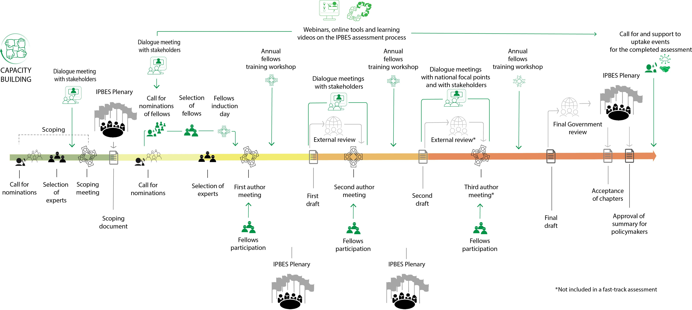

Slide 19



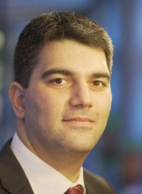

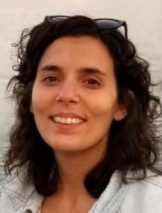
Objectif 3a. Avancer le travail sur les données et les connaissances
Le groupe de travail sur la gestion des données et des connaissances
  Plan de travail sur la gestion des données et des connaissances: Activités visant à:
  Maintenir la politique de gestion des données et des connaissances et à poursuivre le développement de la vision à long terme de la gestion des données et des connaissances
  Fournir un appui aux auteurs d'évaluations sur les aspects liés aux données et aux connaissances, ainsi qu'à la gestion, au traitement et à la livraison des produits de l'IPBES.
  D'engagement, le cas échéant, avec d'autres entités, initiatives et prestataires de services
  Garantir l'efficacité de la mise en œuvre du plan de travail
Workplan
IPBES/10/INF/11
IPBES Data and Knowledge Management Policy
IPBES ICT Portal
Unité d’appui technique Hébergée par la
Société Senckenberg pour la recherche sur la nature,
Francfort - Allemagne
Dr Aidin Niamir
Dr Renske Gudde
Dr Yanina Sica

Slide 20
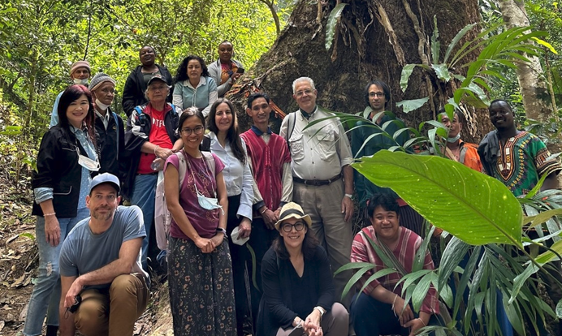
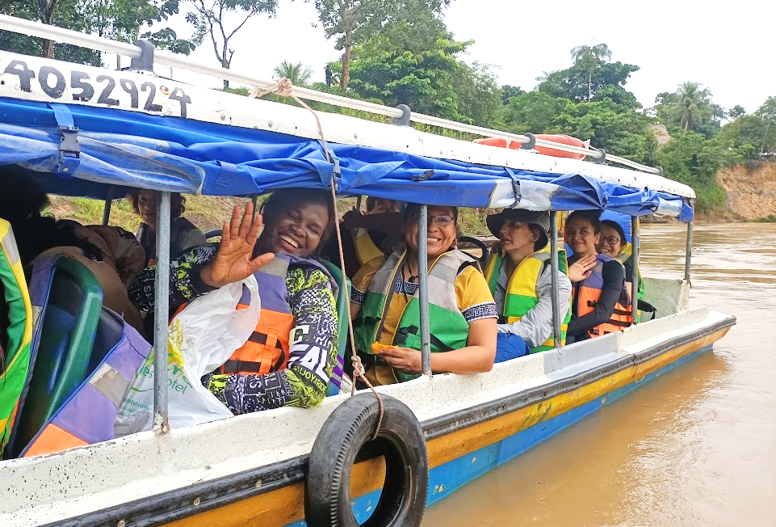
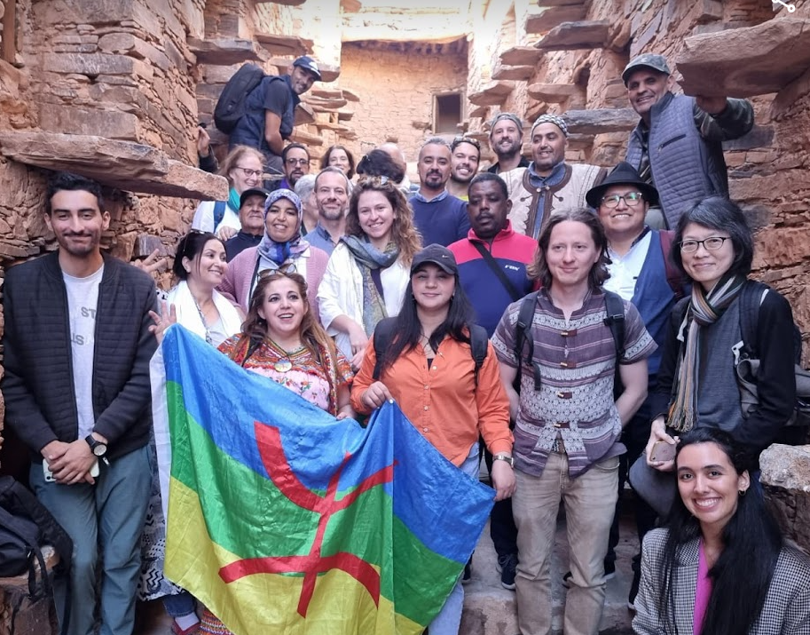
Objectif 3b : Travailler avec les systèmes de connaissances autochtones/indigènes et locales (ILK)
Depuis sa création, l'IPBES a reconnu l'importance des systèmes connaissances autochtones et locales
Les connaissances autochtones et locales (ILK) sont inscrites dans les livrables et les objectifs de IPBES
Cadre conceptuel: systèmes de connaissances et valeurs pluriels
Défi majeur : travailler avec des systèmes de connaissances divers, souvent locaux, oraux et tacites, à l'échelle mondiale dans le cadre d'une évaluation écrite.
Groupe de travail et unité d’appui technique sur l'ILK (à l'UNESCO)
Ateliers de dialogue sur les méthodes et la participation:
  Une « approche pour reconnaître et travailler avec l’ILK dans l’IPBES » approuvée par l’IPBES 5 (2017)
  Orientations méthodologiques pour améliorer l’approche et la participation des peuples autochtones et des communautés locales
L'IPBES a produit des évaluations environnementales à l'échelle mondiale qui cherchent à travailler explicitement et systématiquement avec les ILK et les PACL, avec consentement libre et éclairé préalable.
Apprentissage et développement continus
Travailler avec lees scénarios, la gestion des données, etc.

Slide 21

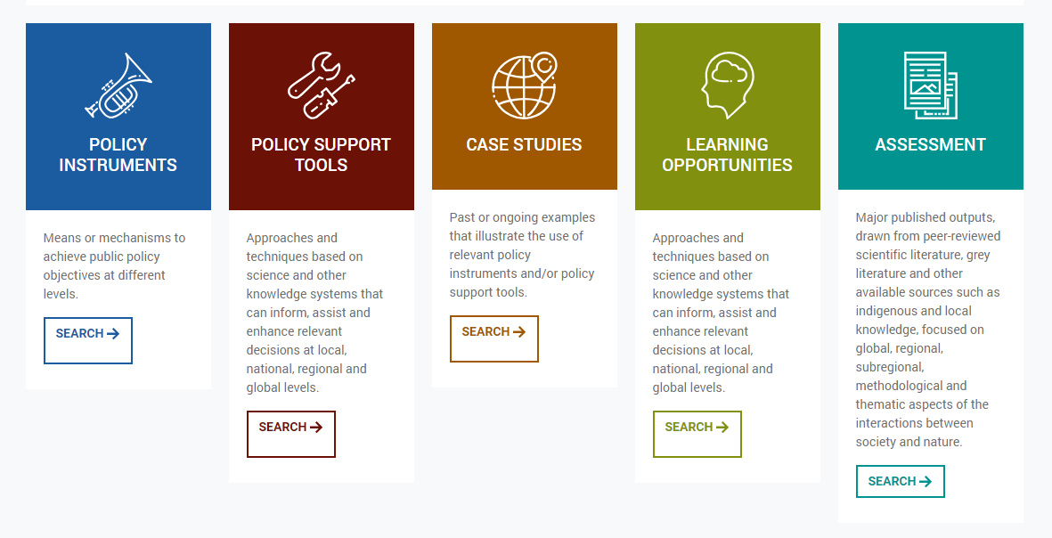
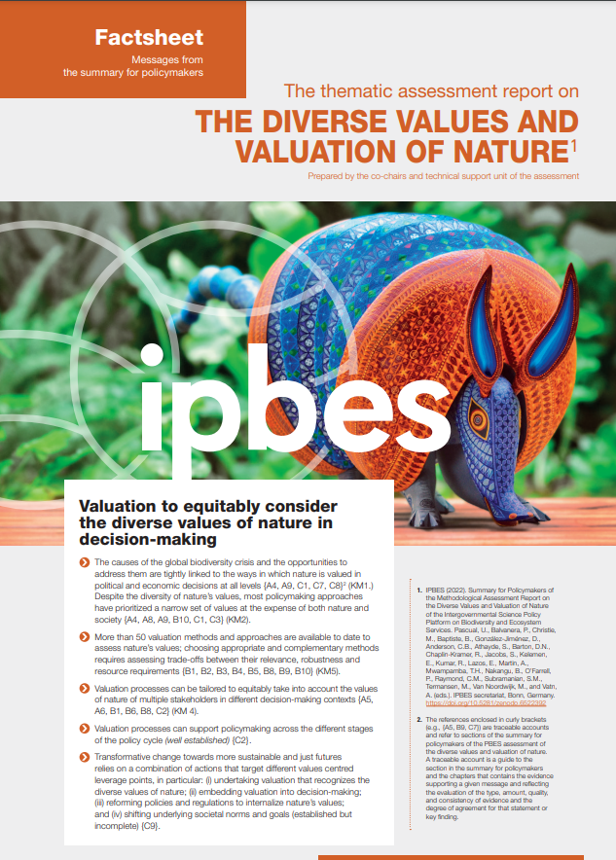
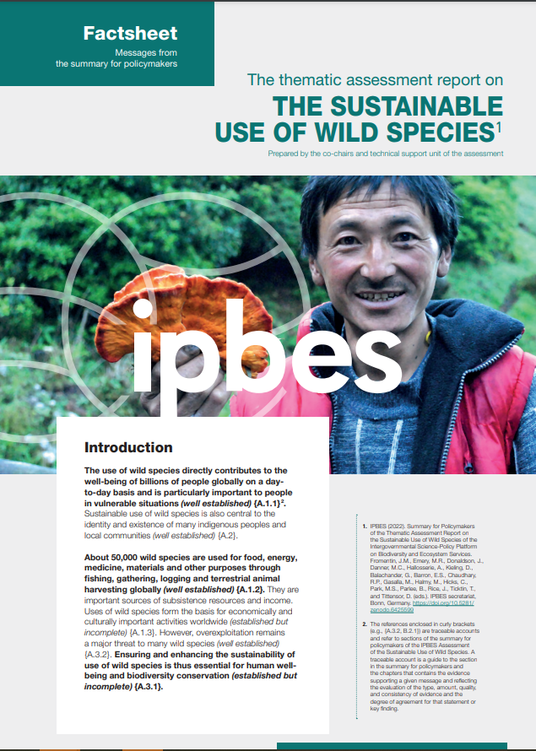
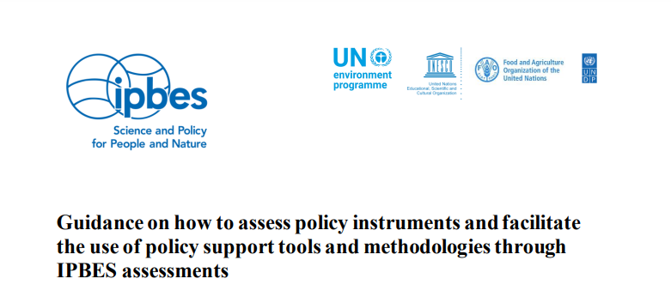
Objectif 4a : Faire avancer le travail sur les instruments de politiques, les outils et méthodes d’appui à la prise de décision
Promouvoir et soutenir l’utilisation des résultats des produits de l’IPBES dans la prise de décision
Renforcer la pertinence politique des évaluations de l’IPBES
Passerelle de support politique (archivé)
Des conseils pour soutenir les auteurs d’évaluations (y compris un outil politique et une typologie méthodologique)
Dialogues régionaux en ligne
Enquête sur l'utilisation des évaluations / TRACK
Unité de support technique au PNUE-WCMC

Slide 22
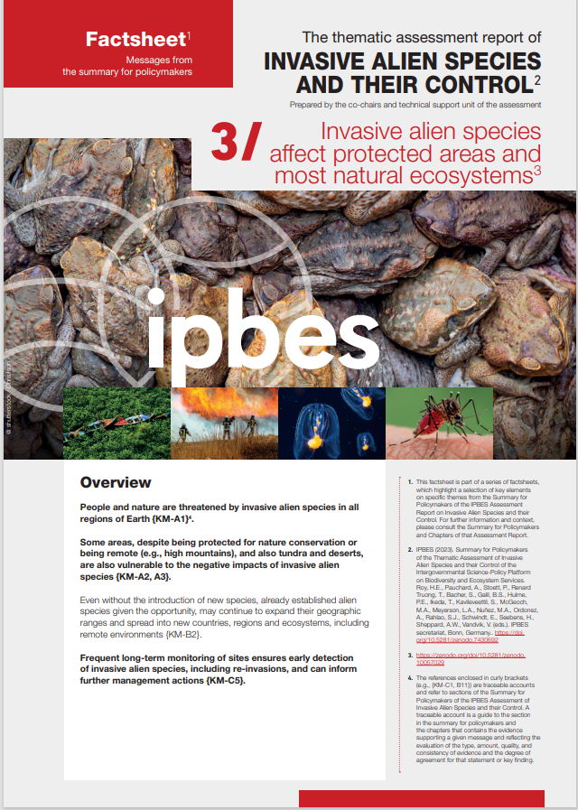
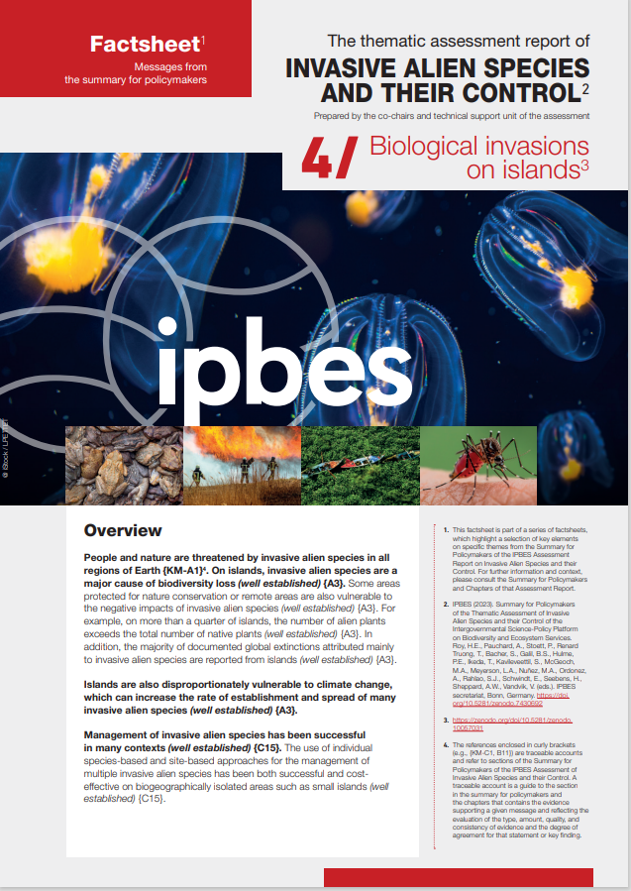
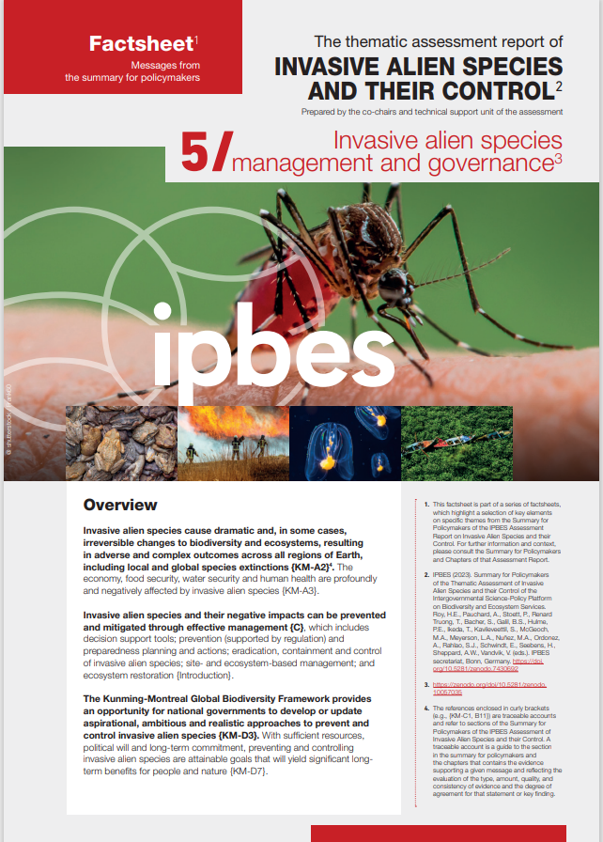
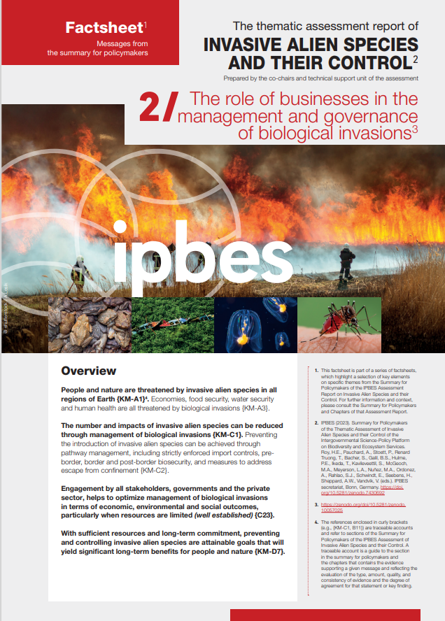
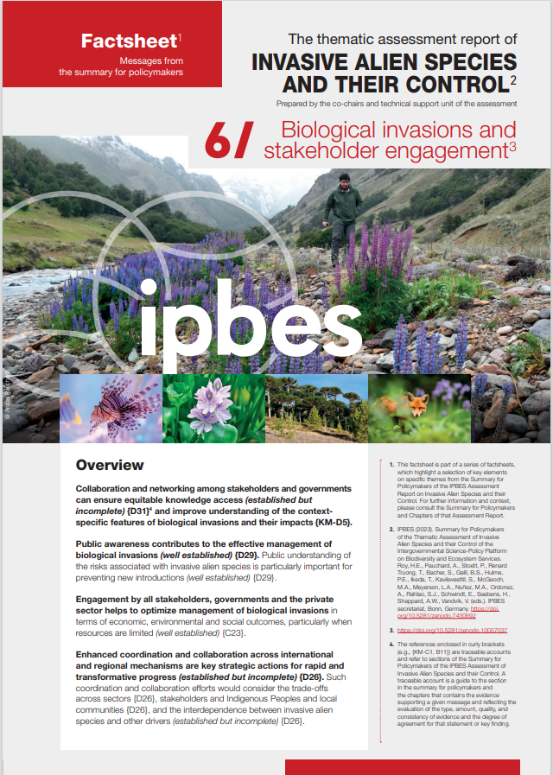
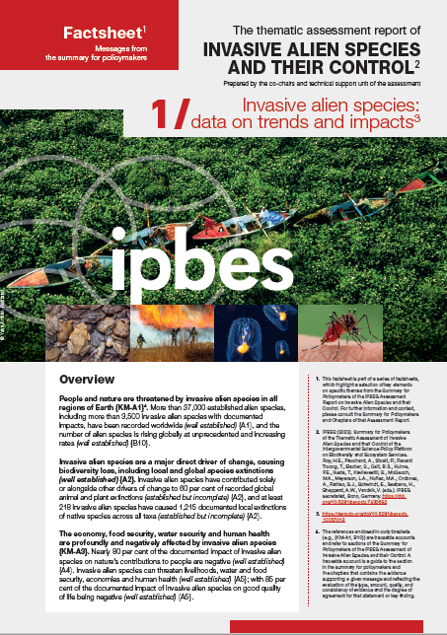
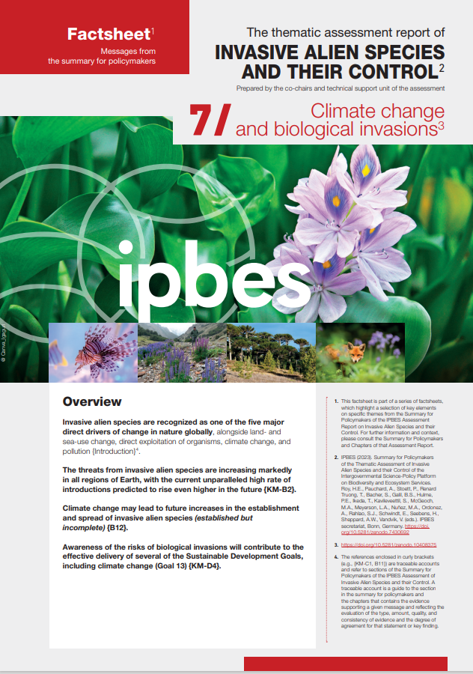
Exemple : fiches d'information pour l'évaluation thématique sur les espèces exotiques envahissantes et leur contrôle

Slide 23
Objectif 4b : Faire progresser les travaux sur les scénarios et les modèles
  Aperçu des travaux à mettre en œuvre par le groupe de travail sur les scénarios et les modèles
Fournir un soutien sur les scénarios et les modèles dans les évaluations en :
  Examinant des brouillons de rapports d’évaluation
  Mobilisant des experts en scénarios et modèles pour faire de même
  Fournir des conseils et des commentaires sur les scénarios et modèles
  S'engager avec des experts en scénarios et modèles d'autres processus intergouvernementaux
  Organiser un atelier en personne, pour contribuer à la réflexion sur des scénarios et des modèles qui tiennent mieux compte des différents systèmes de connaissances, tels qu'inclus dans le “cadre des Futures de la Nature”

Slide 24
4. Rôles potentiels des plateformes et réseaux nationaux

Slide 25
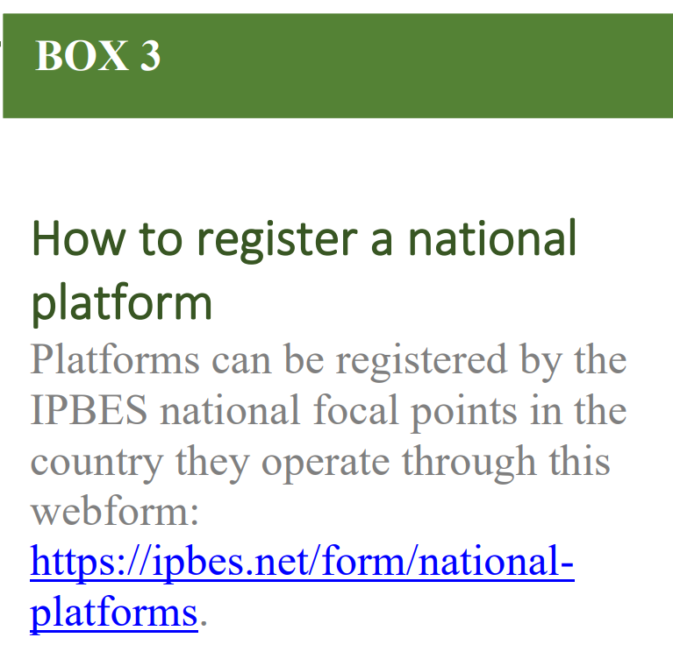
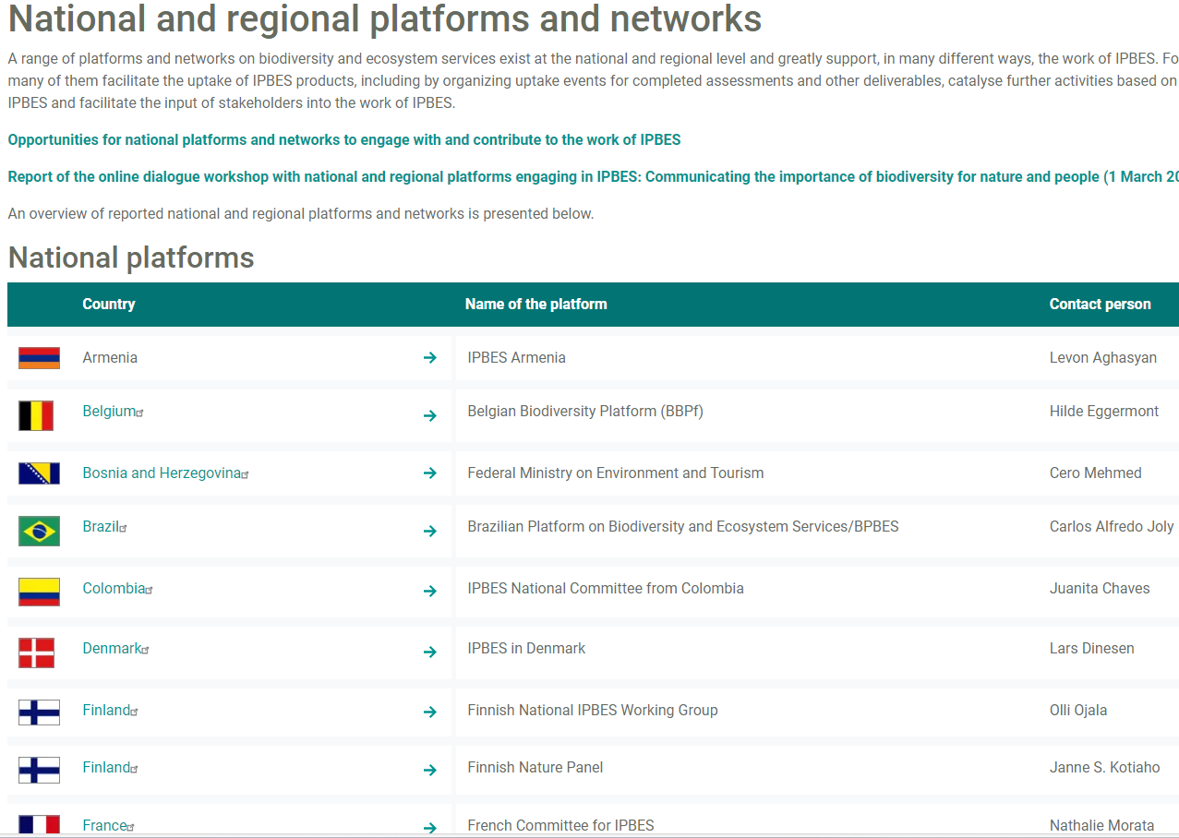
Coordonner l’engagement national et la participation via des plateformes nationales
  Les plateformes nationales sur la biodiversité et les services écosystémiques peuvent constituer un atout pour les points focaux nationaux:
    Aide à interagir efficacement avec un public large
    Fournir une réserve de ressources sur lesquelles on peut s'appuyer pour soutenir et compléter le travail du point focal national
  La structure et le mode de fonctionnement des différentes plateformes varient considérablement, mais elles ont en commun de fournir un espace pour :
    Partager des informations avec des experts nationaux et d'autres détenteurs de connaissances, praticiens et décideurs sur les processus et les produits de l'IPBES et sur la manière de participer à ses travaux ; et
    Coordonner et collaborer sur des activités conjointes liées à l’IPBES et à d’autres sujets liés à la biodiversité afin de renforcer l’interface science-politique nationale.
https://www.ipbes.net/national-regional-platforms-networks

Slide 26
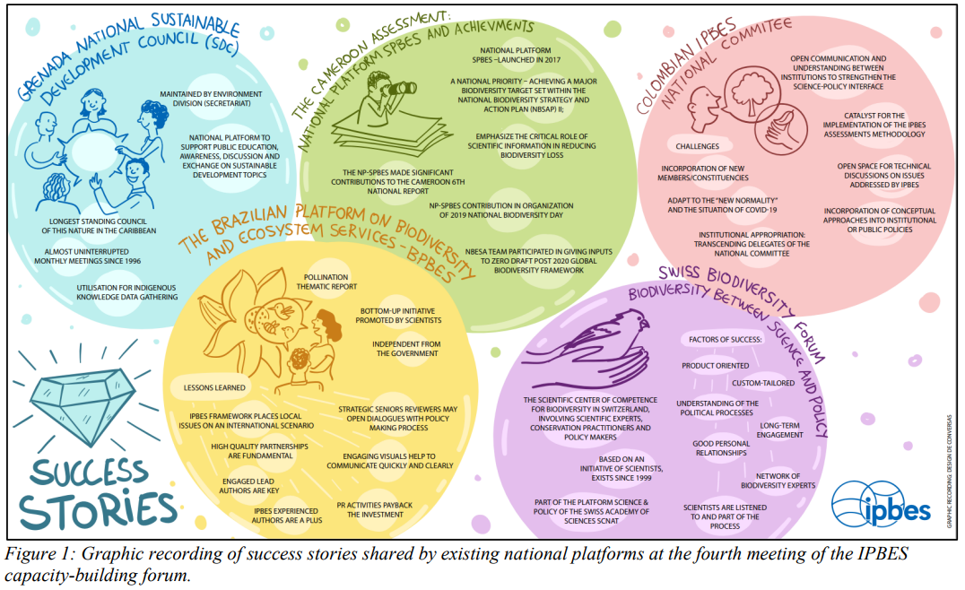
Coordonner l’engagement national et la participation via des plateformes nationales (suite)
  Voici des exemples d'activités entreprises par ces plateformes pour accroître le travail des PFN:
    Identification, nomination et mobilisation d'experts et d'autres parties prenantes pour participer à la production, à l'examen et à l'utilisation des livrables de l'IPBES ;
    Organisation d'événements de sensibilisation pour diffuser des informations sur l'IPBES et les messages clés des livrables de l'IPBES ;
    Mobilisation des efforts nationaux pour combler les lacunes en matière de connaissances identifiées dans les évaluations de l'IPBES ;
    Organisation d'événements de renforcement des capacités pour renforcer les capacités individuelles et institutionnelles au niveau national pour participer aux travaux de l'IPBES ; et
    Coordination et mise en œuvre d'activités nationales liées aux travaux de l'IPBES et au programme plus large de la biodiversité, telles que la réalisation d'évaluations nationales des écosystèmes.
  Informations complémentaires: https://ipbes.net/national-regional-platforms-networks

Slide 27
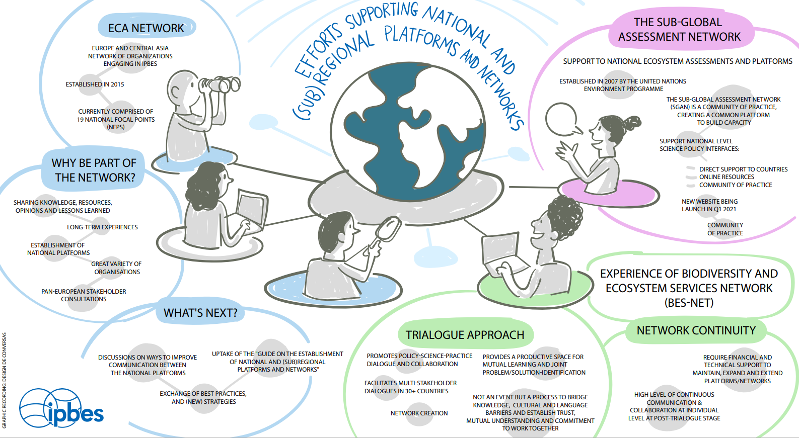
Notes:
National Ecosystem Assessment Initiative (NEA) – develeoped a guide for national platforms
BES_Net Trialogues and seed fund (funding for national activities)
CABES

Slide 28

Merci !
¡Gracias!
Thank you!

